Slide 1
Необычное путешествие.
Автор: Пантюхова Т.В.
МБДОУ д/с №22 п.Стодолище

Slide 5
Молодцы!
П

Slide 6
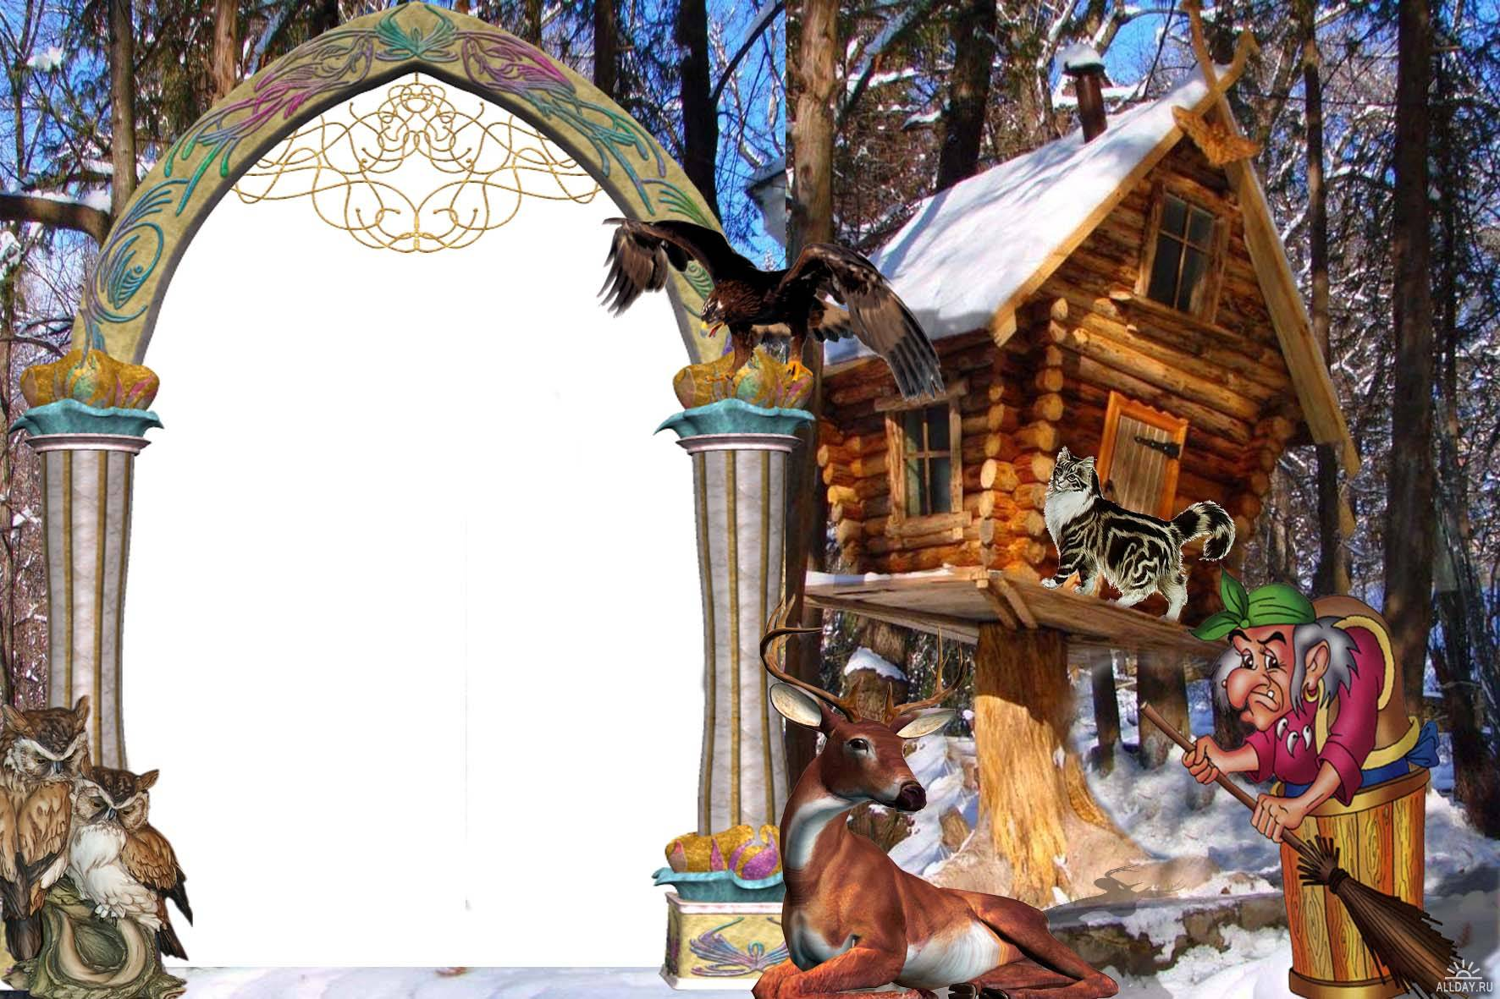
Отгадай загадки

Slide 7
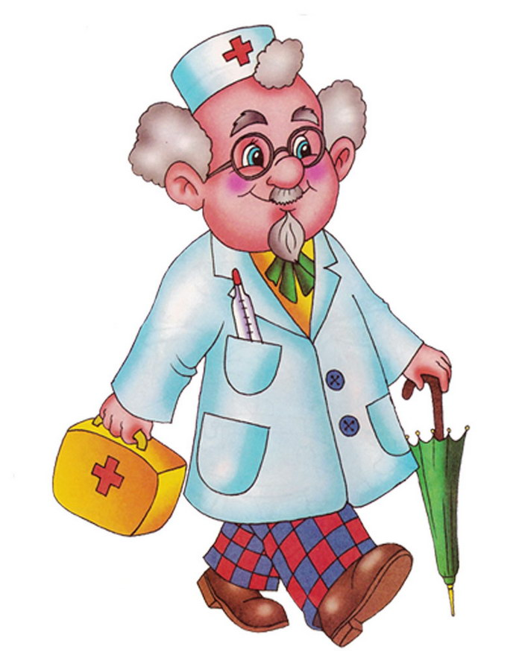
Всех на свете он добрей,
Лечит он больных зверей,
И однажды бегемота
Вытащил он из болота.
Он известен, знаменит,
Это доктор …

Slide 8
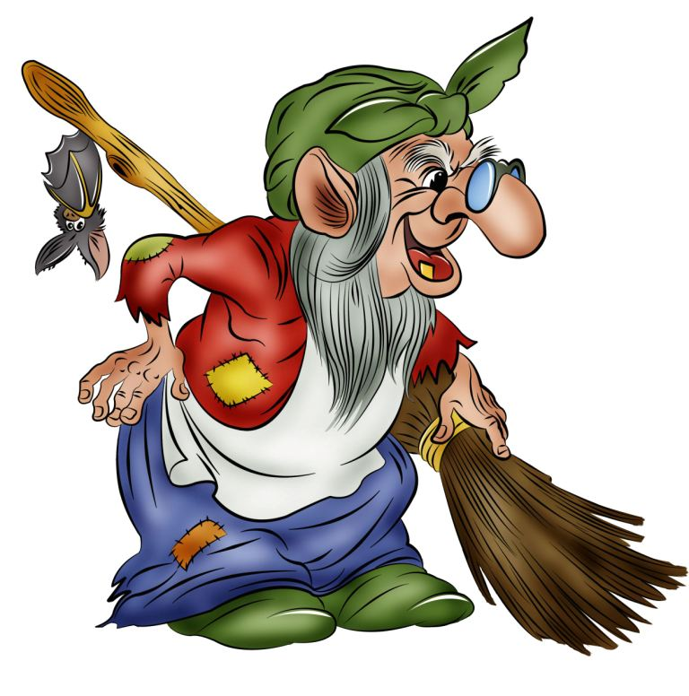
Бабусю знает целый свет,
Ей от роду лишь триста лет.
Там, на неведомых дорожках,
Дом её на курьих ножках.

Slide 9
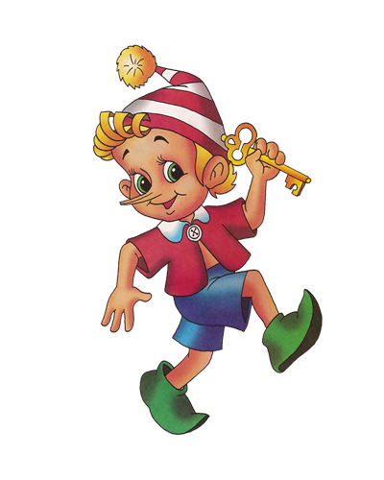
С букварём шагает в школу
Деревянный мальчуган.
Попадает вместо школы
В полотняный балаган.
Как зовётся эта книжка?
Кто герой её – мальчишка?

Slide 10
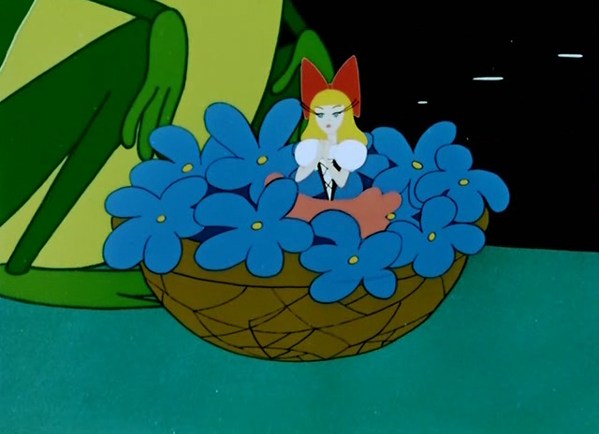
Появилась девочка в чашечке цветка,
И была та девочка не больше ноготка.
Кто читал такую книжку?
Знает девочку-малышку?

Slide 11
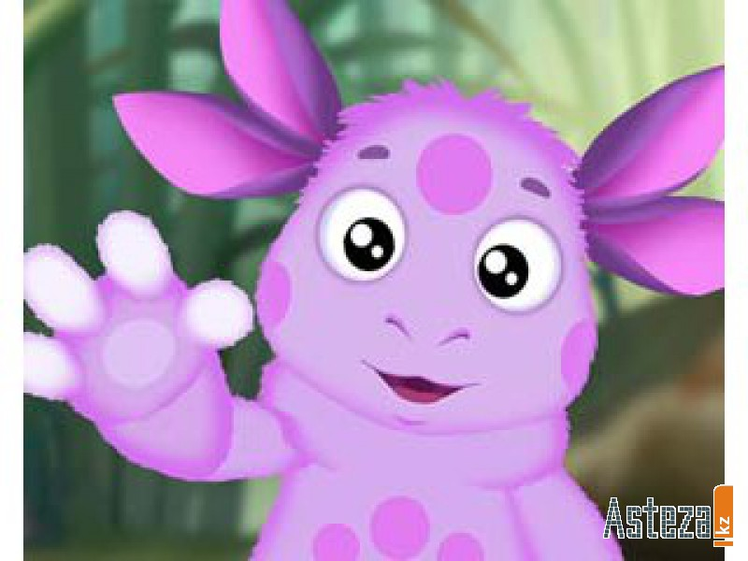
Он сиреневый такой,
Машет весело рукой.
Он свалился к нам с луны –
Знают, любят малыши.

Slide 12
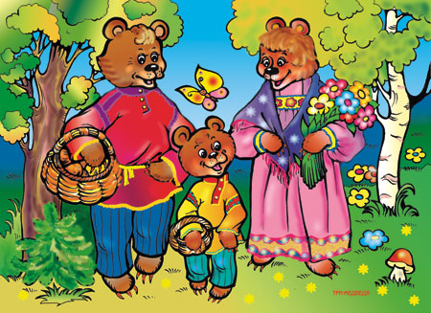
Возле леса, на опушке,
Трое их живет в избушке.
Там три стула и три кружки,
Три кроватки, три подушки.
Угадайте без подсказки,
Кто герои этой сказки?

Slide 13
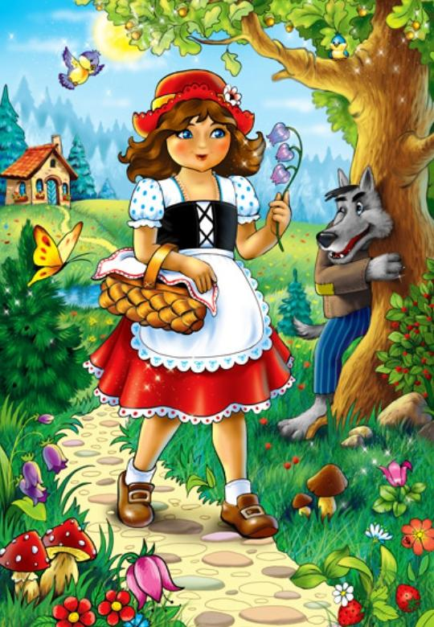
В красной шапочке идет,
Пирожки с собой несет.
За кустами волк сидит
И за девочкой следит.

Slide 14
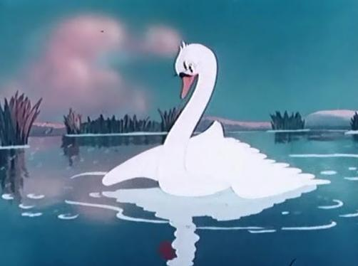
В детстве все над ним смеялись,
Оттолкнуть его старались:
Ведь никто не знал, что он
Белым лебедем рождён.

Slide 15

Перед волком не дрожал,
От медведя убежал,
А лисице на зубок
Всё ж попался …

Slide 16

Уплетая калачи,
Едет парень на печи.
Едет прямо во дворец,
Кто же этот молодец?

Slide 17
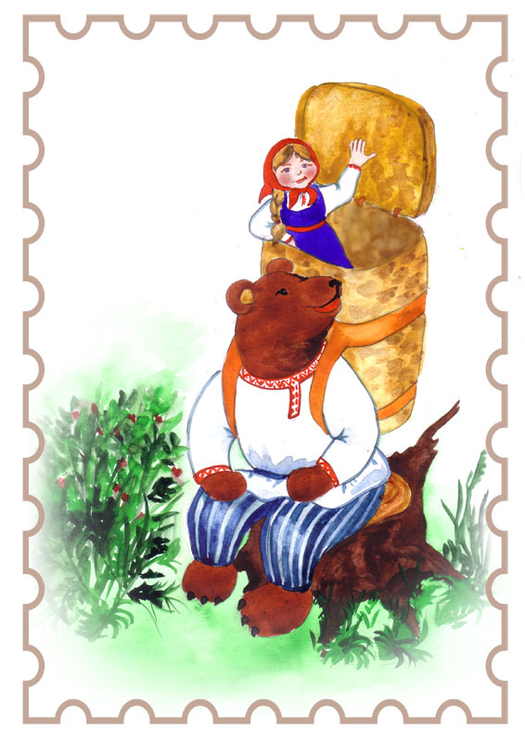
Сидит в корзинке девочка
У мишки за спиной.
Он сам, того не ведая,
Несёт её домой?

Slide 18

Рыбка не простая
Чешуёй сверкает.
Плавает, ныряет,
Желанья исполняет.

Slide 19
Молодцы!
Р

Slide 22
Умники!
З

Slide 23
Собери сказку

Slide 24
Молодцы!
Д

Slide 25

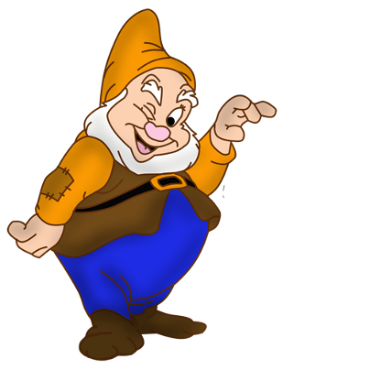
Однажды я целую неделю читал сказки. И в голове у меня всё перепуталось.
Прочитайте внимательно и постарайтесь исправить меня, если я вдруг ошибся.

Slide 26
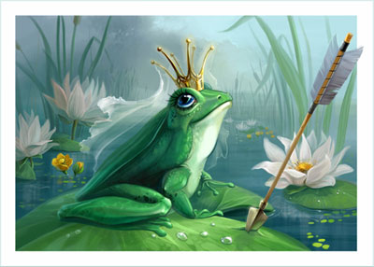
«Царевна-Индюшка»
«Царевна-Лягушка»

Slide 27
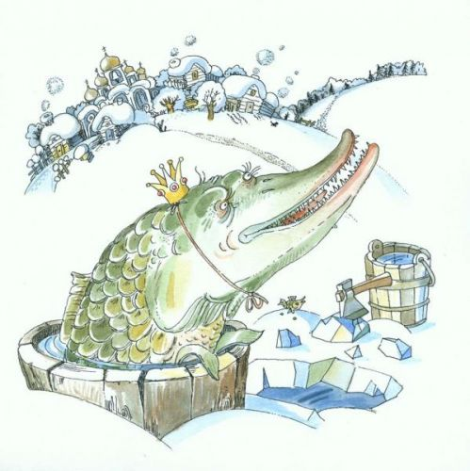
«По собачьему велению»
«По щучьему велению»

Slide 28
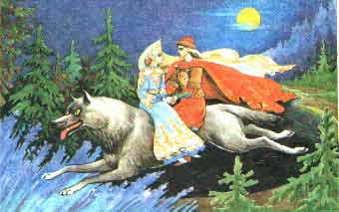
«Иван царевич и зеленый волк »
«Иван царевич и серый волк »

Slide 29
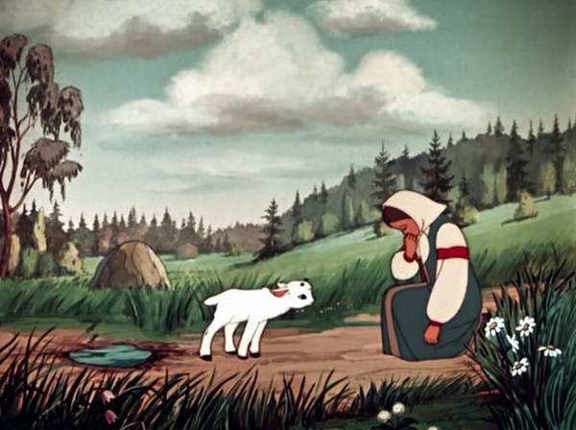
«Сестрица Аленушка и братец Никитушка»
«Сестрица Аленушка и братец Иванушка»

Slide 30
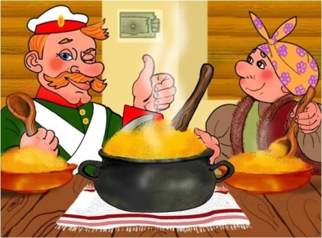
«Лапша из топора»
«Каша из топора»

Slide 31
Умнички!
В

Slide 32
Физминутка

Slide 33


Slide 34


Slide 35
Молодцы!
Л

Slide 36
Почини буквы!

Slide 37
Молодцы!
О

Slide 38
Исправим слова

Slide 39
о
о
о
А
А
А
Я

Slide 40
А
Я
А
Е
А
У

Slide 41
У
О
А
Я
А

Slide 42
У
И
Е
Е
И

Slide 43
Замечательно!
Ю

Slide 44
О ком или о чём говорится?

Slide 45
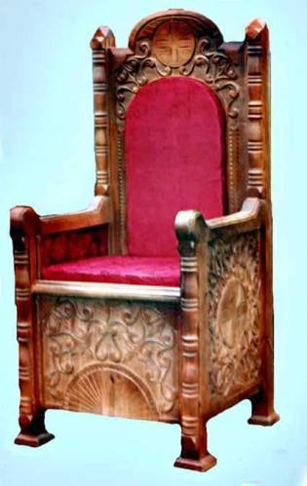
Трон
Кресло это не простое,
Кресло это золотое.
Только царь или царица
Могут в кресло то
садиться.

Slide 46
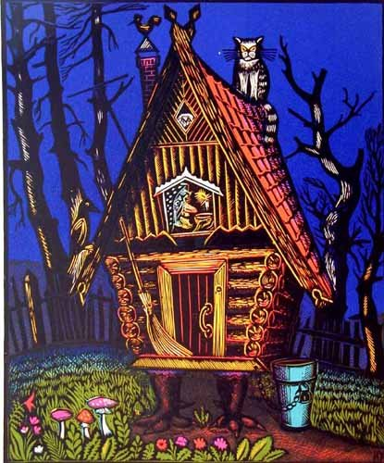
Избушка на курьих ножках
К лесу передом стоит
И кривой трубой дымит.
Там Яга- лесная бабка-
На печи зевает сладко.

Slide 47
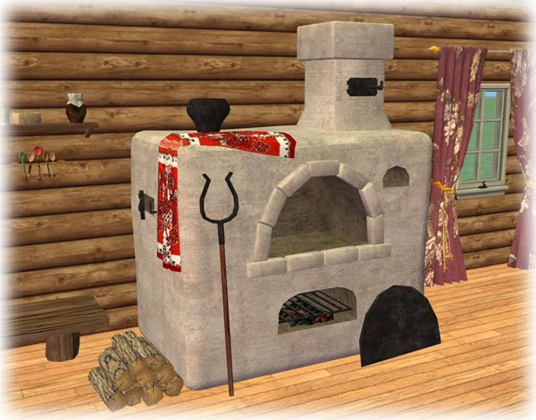
Печка
Кто знает эту сказку
с детства,
Поймёт, о чём я говорю:
Какое транспортное
средство
Емелю привезло к царю?

Slide 48
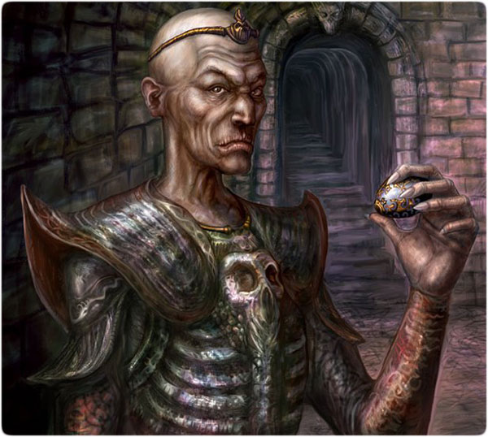
Кощей Бессмертный
Он живёт в глуши лесной,
Сердца моего герой.
Он костями громыхает
И в округе всех пугает.
Это что за старичок?
Ну, конечно, ………

Slide 49
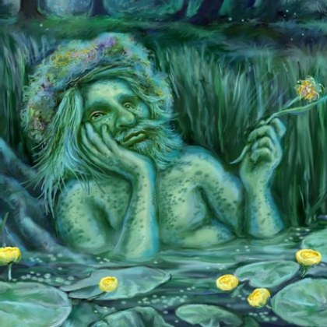
Водяной
Внутри него водица,
С ним не хотят водиться,
А все его подружки-
Пиявки да лягушки!
Водорослями зарос
Добрый дедушка
………………

Slide 50
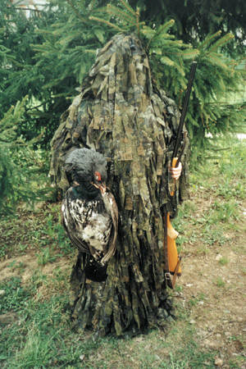
Леший
Есть ещё в лесу один
Очень важный господин.
Он весь шишками оброс,
На лице лишь виден нос.
Может быть пуглив,
как зайка,
А зовут его ……..

Slide 51
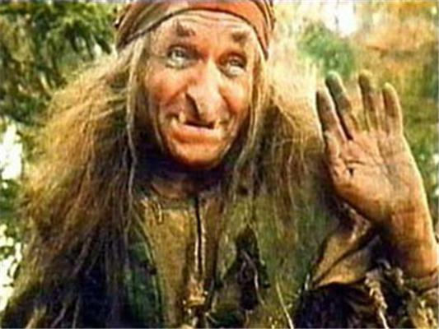
Баба Яга
На ступе волшебной старуха летит,
Так быстро, что ветер за нею свистит.
Живет она в сказочной темной глуши –
Ты имя старухи назвать поспеши!

Slide 52
Молодцы!
А

Slide 53
В гостях у сказки «Царевна-лягушка»

Slide 54
*Внимание! Во всех вопросах только один правильный ответ
1. Отметьте, сколько сыновей было у царя.
A) 1
B) 2
C) 3
D) 4

Slide 55

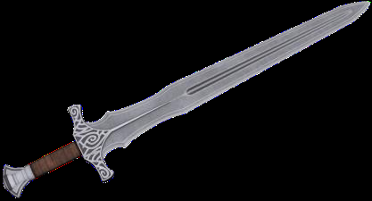

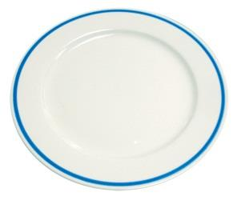
2. Отметьте, какой предмет должен был указать, где живут невесты цареви-
чей.
A) B) C) D)

Slide 56



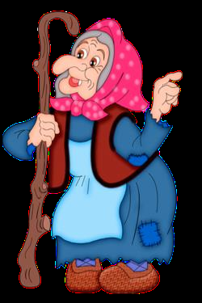
3. Отметьте, на ком женился младший брат.
A) B) C) D)

Slide 57
Молодцы!
Я

Slide 58
Давайте составим слово!
Д
А
Ю
В
З
Р
О
Я
П
!
Л

Slide 59

Источники
Шаблон выполнен в программе Adobe Photoshop CS2.
Для создания использовались изображения:
картинка для создания первой линии рамки и заливки для нижней части шаблона: http://www.allfons.ru/pic/201208/1400x1050/allfons.ru-16285.jpg
картинка для создания второй линии рамки, заливки цветов и фона: http://www.bankoboev.ru/fons/MjEzMA==/Bankoboev.Ru_zolotoi_fon.jpg
декоративный элемент внизу выполнен при помощи маски:
http://www.cantinhodaverinha.net/masks/SN41_Verinha.msk.jpg
12. http://blogs.privet.ru/communi…
элементы интернет конкурса « В гостях у сказки «Царевна Лягушка» с сайта ООО «ИНФОУРОК», ссылка на сайт https://infourok.ru/
физминутка с сайта ООО «ИНФОУРОК», ссылка на сайт https://infourok.ru/
Картинки и другие материалы из свободного доступа интернета.
Идея, используемая на занятии, взята из компьютерной игры «Баба – Яга учится читать» Com. Media. Автор сценария – Маша Лукашина.
На момент создания презентации все ссылки активны.

